Slide 1
אלו ואלו דברי אלוהים חיים
מגישים אביעד זר ועילי ברזני
כיתה י"ב 3
תאריך: 25.09.2018

Slide 2
מקור הסוגיה
הסוגיה נמצאת במסכת עירובין העוסקת בדיני מצוות עירוב , שהם הרחבה של דיני השבת , מסכת זו נמצאת בסדר מועד העוסק בשבתות , חגים ותעניות.
שם הפרק מבוי שהוא גבוה , פרק ראשון דף י"ג עמוד ב.

Slide 3
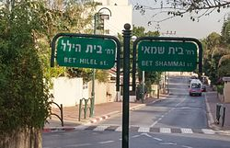
בית הלל ובית שמאי
בית הלל ובית שמאי - "בית הלל" הוא כינוי לקבוצת תלמידיו של הלל הזקן ו"בית שמאי" הוא כינוי לקבוצת תלמידיו של שמאי הזקן. קבוצות תלמידים שביניהם שררו מחלוקות קבועות שפעלו בסנהדרין בתקופה המקבילה פחות או יותר לתקופת שלהי בית המקדש השני וחורבנו.

Slide 4
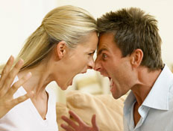
המחלוקת
התקיימה מחלוקת במשך שלוש שנים בין בית הלל לבית שמאי , ובכל צד היה גרעין של אמת וכל צד חושב שההלכה כמותו ואז יצאה בת קול (קול פנימי או קול שלא ברור מה מקורו) וקבעה שההלכה תהיה כבית הלל מכיוון שהם נוחין ועלובין (ענווים וצנועים), נעימים לזולת כמו הלל עצמו , כיבדו את דברי האחר , ובבית המדרש היו משננים תחילה דווקא את דברי בית שמאי ורק לאחר מכן משננים את דבריהם.

Slide 5
הכבוד והגדולה
כל המשפיל עצמו – מי שמתאפק גם אם משפילים אותו ומי שמוכן לתת כבוד לזולת = הקב"ה מגביהו (בן אדם זה זוכה למקום גבוה ומכובד)
כל המגביה עצמו – מי שרודף אחר הכבוד ואחר הגדולה , הגדולה והכבוד בורחים ממנו והאנשים מזלזלים בו , בעוד שכל מי שבורח מהכבוד הגדולה = הכבוד והגדולה רודפים אחריו.

Slide 6
כל דבר בזמנו
כל הדוחק את השעה שעה דוחקתו – אדם שמנסה לקרב דבר שעוד לא הגיע זמנו , שאין לו סבלנות שנחוצה לקבלת תפקיד מסוים או לדבר מסוים לא יצליח להשיג את מה שהוא רוצה כגון אדם שרוצה להיבחר לתפקיד רה"מ לפני שצבר ניסיון בתחום.
כל הנדחה מפני שעה – שעה עומדת לו: אדם שלא מנסה לדחוף את עצמו בכוח , שיש לו סבלנות רבה ויודע שהשעה שבה הוא עומד לעלות לגדולה עוד תגיע, יצליח לבסוף להשיג את מה שרצה.

Slide 7
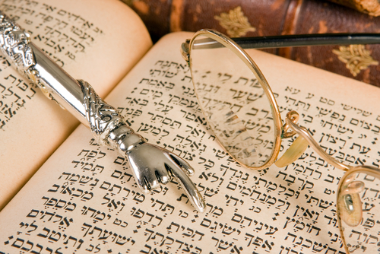
ברייתא
"תנו רבנן: שתי שנים ומחצה נחלקו בית שמאי ובית הלל, הללו אומרים: נוח לו לאדם שלא נברא יותר משנברא, והללו אומרים: נוח לו לאדם שנברא יותר משלא נברא".

Slide 8
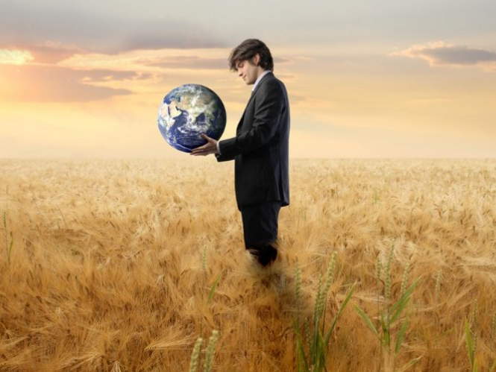
פירוש החלק הראשון של הברייתא
בברייתא הנ"ל מתוארת מחלוקת בין בית שמאי לבית הלל שנמשכה שנתיים וחצי כאשר עולה השאלה מה עדיף האם טוב לנו שבאנו לעולם? או האם היה עדיף שלא היינו מגיעים לעולם? (לא מצוין מי אמר כך ומי אמר כך)
בגלל שהעולם הוא מסלול מכשולים ויש הרבה סבל ובנוסף כל אדם סופו למות מתקבלת המסקנה שמוטב שהאדם לא יוולד כי זה כל כך קשה להימנע מחטא.

Slide 9
המשך הברייתא
"נמנו וגמרו: נוח לו לאדם שלא נברא יותר משנברא, עכשיו שנברא – יפשפש במעשיו. ואמרי לה: ימשמש במעשיו".

Slide 10
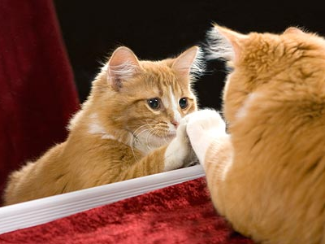
פירוש החלק השני של הברייתא
"נמנו וגמרו" (גם אלה וגם אלה) מסכימים עם המסקנה שהתקבלה.
אבל האדם כן נברא וכעת יש שתי גרסאות:
"יפשפש במעשיו" – יבדוק את המעשים שהוא כבר עשה בעבר ויגיד לעצמו את זה לא הייתי צריך לעשות.
"ימשמש במעשיו" – יחשוב אם לעשות או לא לעשות את המעשים הבאים שהוא עתיד לעשות.

